Slide 1
Бабушкина забота
Бюджетное учреждение Омской области
«Комплексный центр социального обслуживания населения
Большереченского района»
Арония Галина Федоровна,
специалист по социальной работе
п. Большеречье, Омская область

Slide 2
На что направлена практика. Основная цель
Современные дети практически не владеют навыками рукоделия, не имеют информации о том, как в дальнейшем можно применить этот навык;
Отсутствуют группы, работа в которых выстроена по принципу передачи опыта «серебряными» волонтерами детям и подросткам.
Цель практики - организация деятельности на базе БУ "КЦСОН Большереченского района" по развитию творческих навыков несовершеннолетних из малообеспеченных семей, посредством передачи опыта "серебряными" волонтерами.

Slide 3
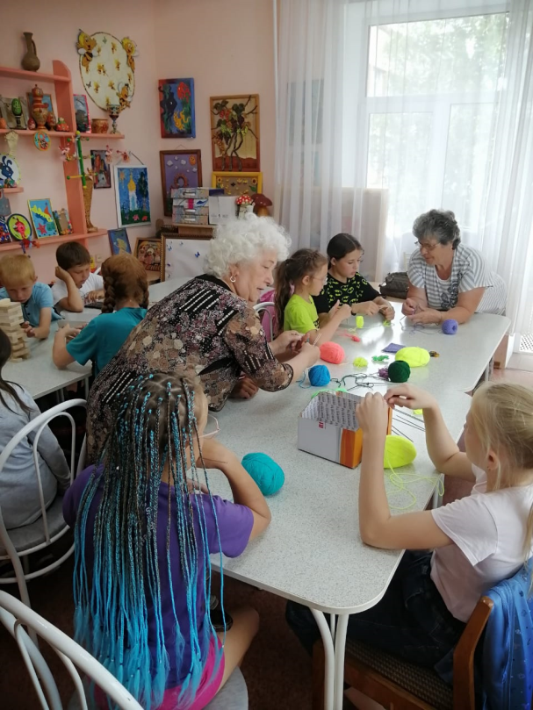
Целевая аудитория
несовершеннолетние 5-14 лет из малообеспеченных семей
творческие активные люди пожилого возраста

Slide 4
Задачи практики
Определение актива среди "серебряных волонтеров" при взаимодействии с Большереченским районным отделением Омской областной общественной организации ветеранов (пенсионеров);
Составление плана совместной деятельности;
Приобретение расходных материалов для реализации проекта (для проведения мастер-классов);
Организация детей из малообеспеченных семей для посещения творческих групп;
Организация совместных мастер-классов, культурно-досуговых мероприятий на базе учреждения.

Slide 5
Этапы внедрения проекта:
Подготовительный этап (март-апрель 2022 г.)
1.Встреча с председателем Большереченского районного Совета ветеранов, разъяснение идеи проекта
2. Встреча с активом организации и творческими представителями общественной организации
3.Формирование группы из числа "серебряных" волонтеров. Определение цели, задач
4. Распределение обязанностей между участниками проекта
5.Составление сметы затрат на приобретение расходных материалов, приобретение материалов
6. Составление единого тематического плана
7. Формирование групп из числа несовершеннолетних из малообеспеченных семей

Slide 6
Этапы внедрения проекта:
Основной этап (май 2022 года - февраль 2023 г.)
1. Организация работы творческих групп на базе БУ "КЦСОН Большереченского района"
2. Организация и проведение мастер-классов, культурно-досуговых мероприятий в рамках проекта
3. Проведение информационной работы по привлечению к участию в проекте творческих "серебряных" волонтеров
4. Проведение промежуточных встреч с подведением итогов, награждением, чаепитием

Slide 7
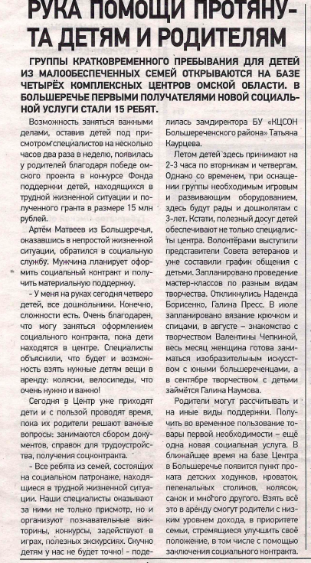
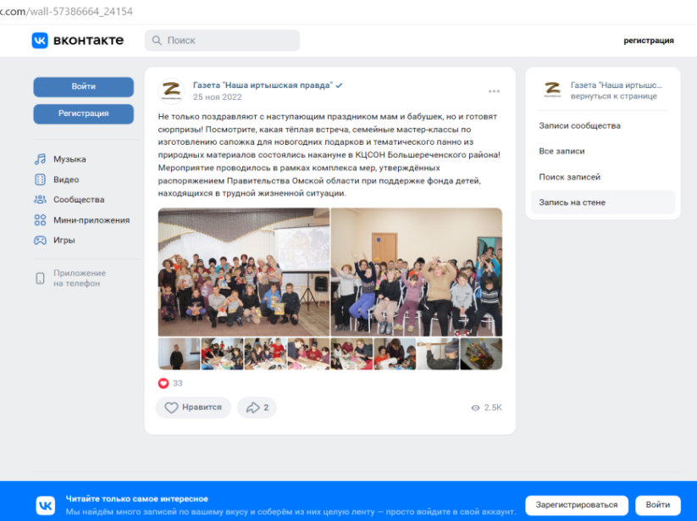
Информационное сопровождение проекта

Slide 8
Этапы внедрения проекта:
Заключительный этап (март 2023 г.)
1. Организация и проведение итоговой смарт-встречи "Шаг вперед"
2. Подготовка электронного фотоальбома
3. Вручение благодарственных писем "серебряным" волонтерам

Slide 9
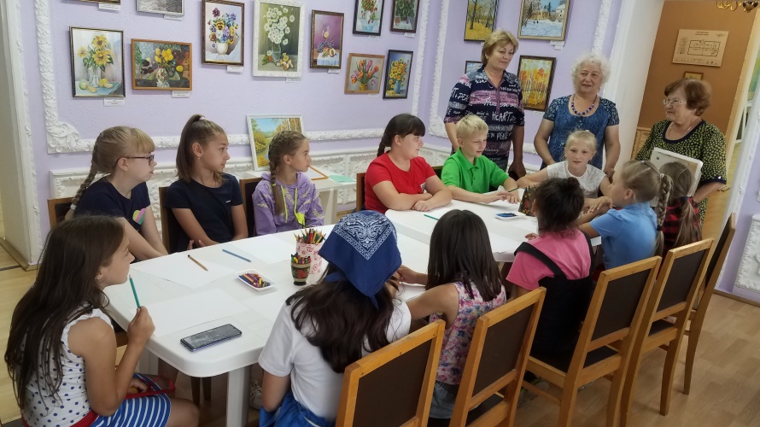
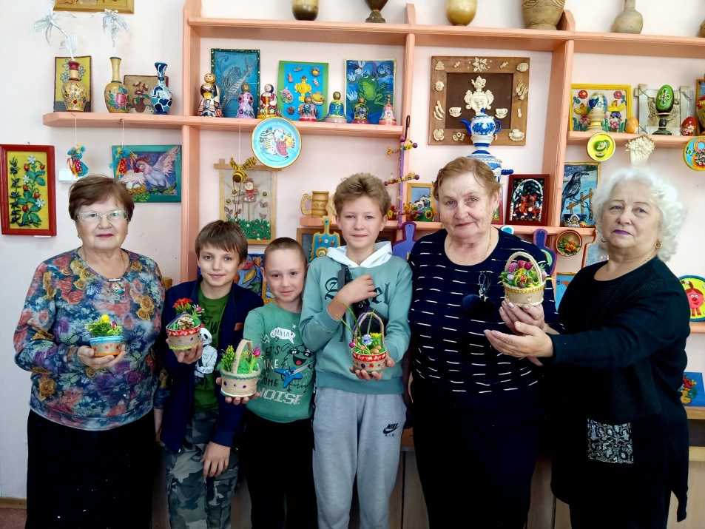
Результаты внедрения проекта
сформирован актив из числа творческих "серебряных» волонтеров
(6 человек)

Slide 10
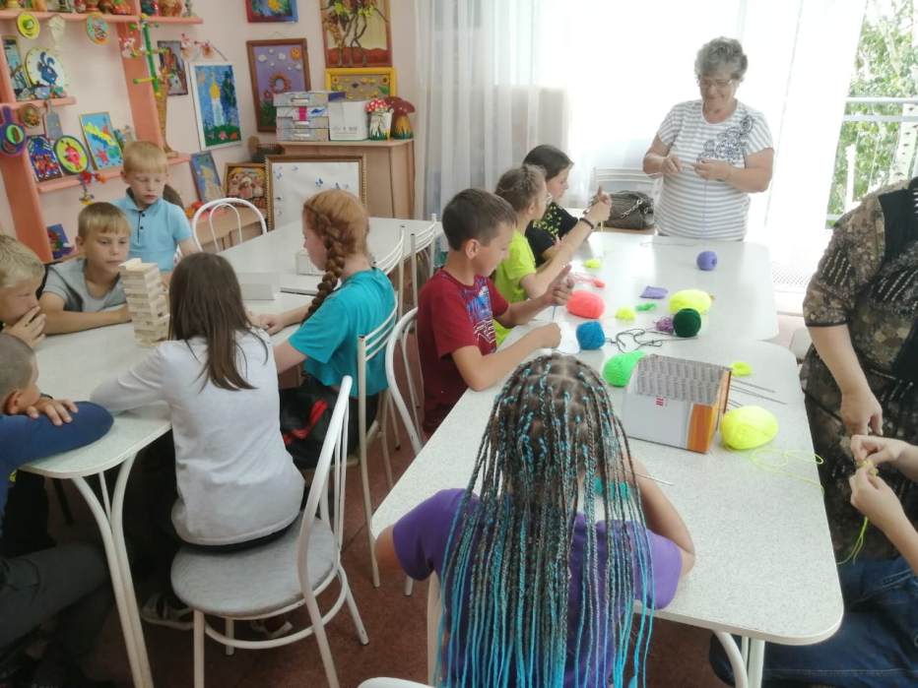
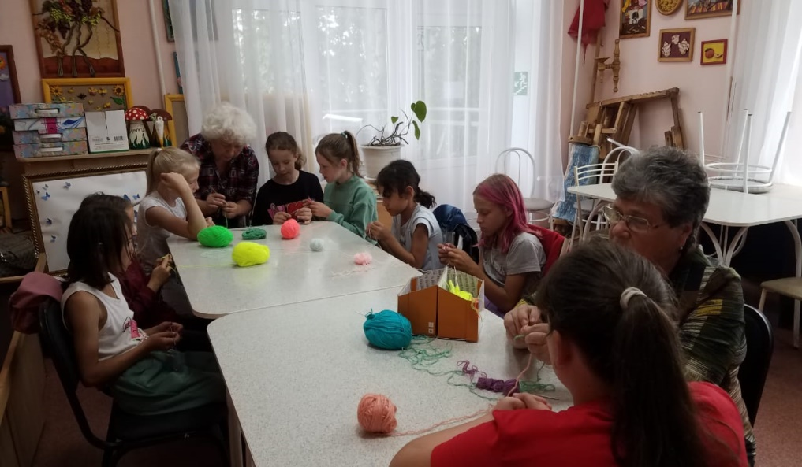
Результаты внедрения проекта
сформированы 15 групп детей в течение периода реализации проекта

Slide 11
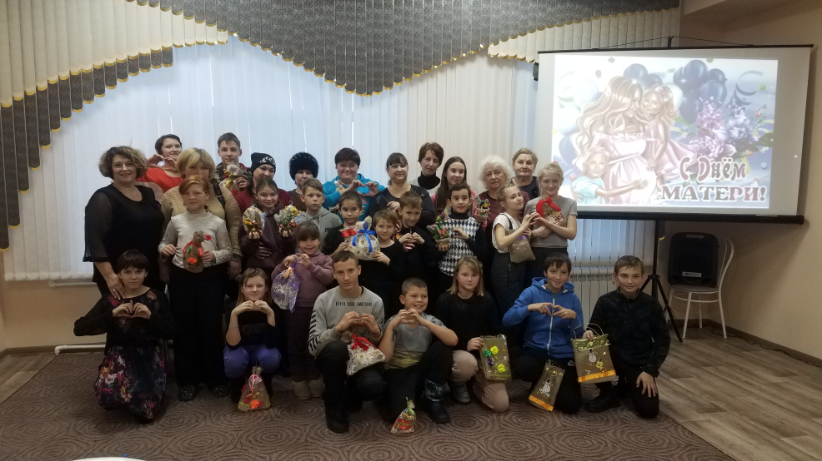
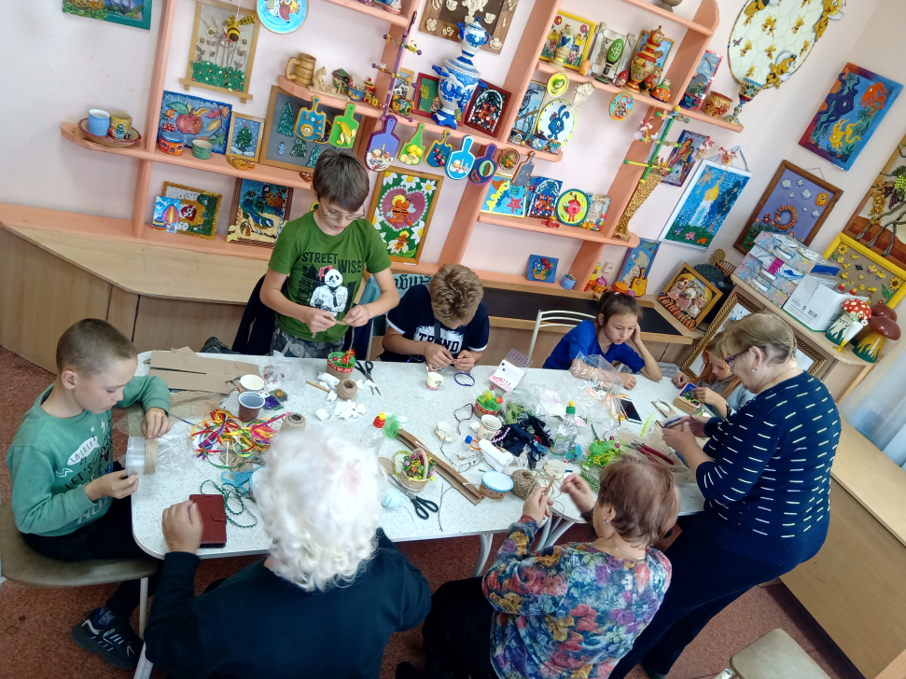
Результаты внедрения проекта
проведены 29 занятий для 198 детей из малообеспеченных семей

Slide 12
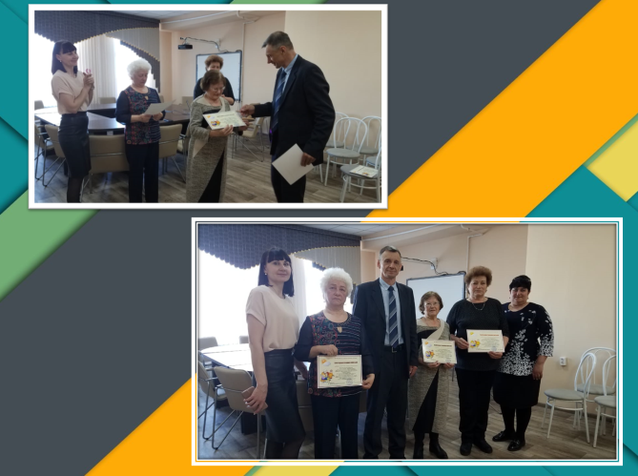
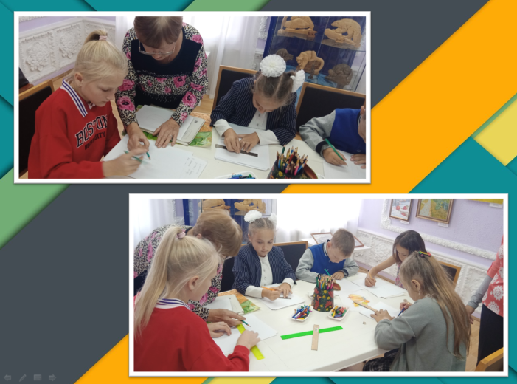
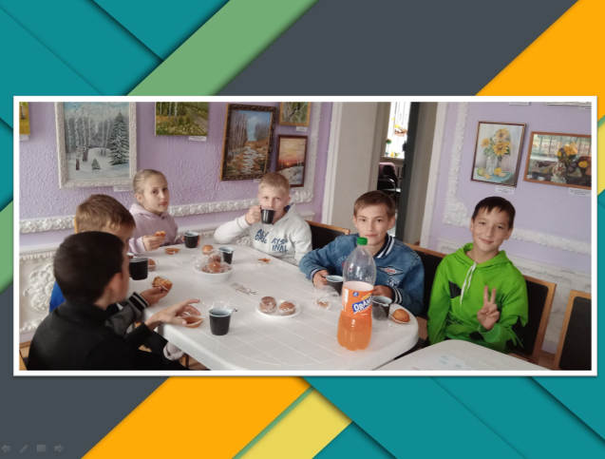
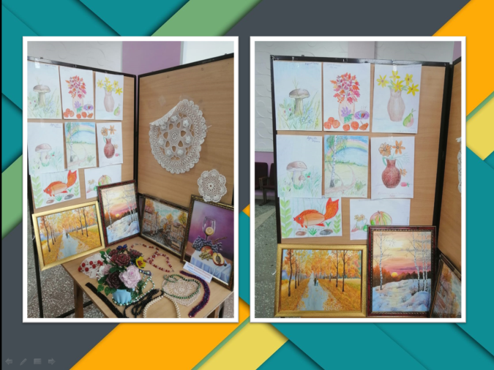
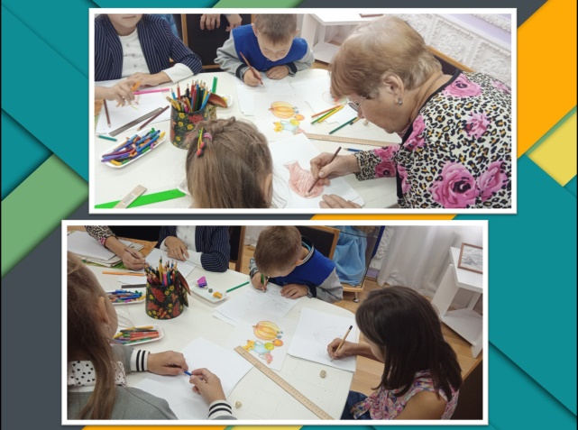
Результаты внедрения проекта
Создан электронный фотоальбом

Slide 13
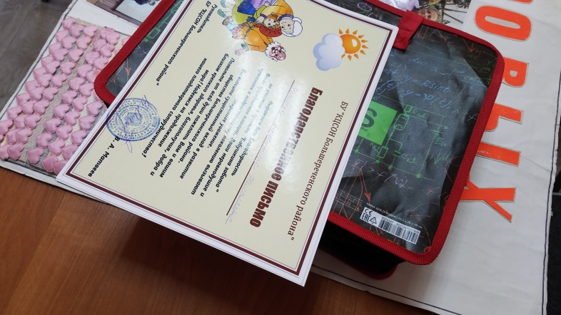
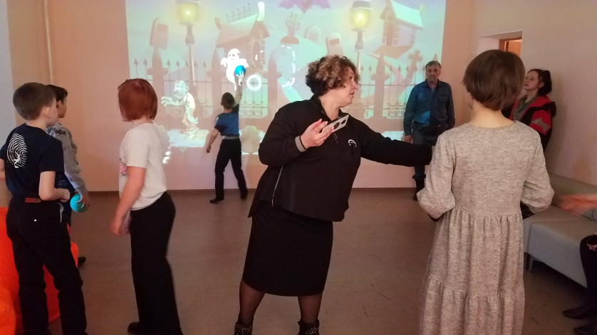
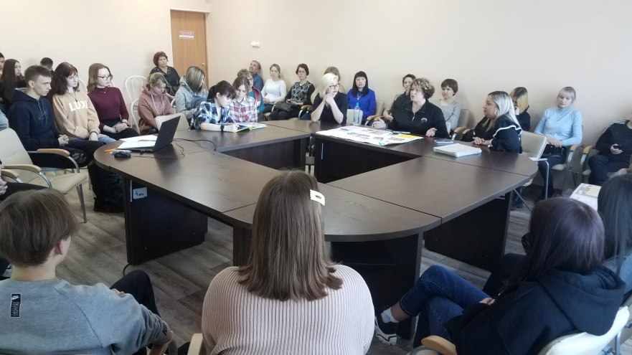
Результаты внедрения проекта
проведена итоговая смарт-встреча "Шаг вперед"

Slide 14
Возможность тиражирования практики
Реализация проекта возможна как в условиях одного учреждения, так и на любых территориальных локациях.

